Slide 1
07. 연속확률분포

Slide 2
확률밀도함수
균등분포
정규분포
지수분포
그 밖의 연속확률분포

Slide 3
01
확률밀도함수

Slide 4
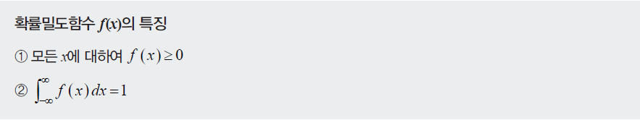
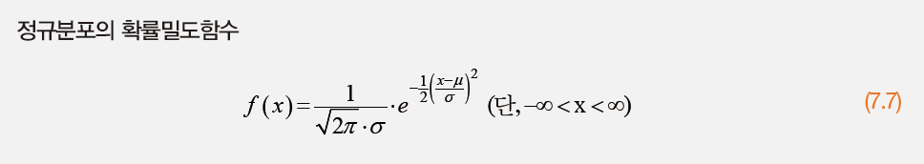
01. 확률밀도함수
확률밀도함수의 특징
확률밀도(probability density): 연속확률변수의 어떤 구간에 포함될 확률.
확률밀도함수(probability density function): 확률밀도를 함수로 표현한 것.

Slide 5
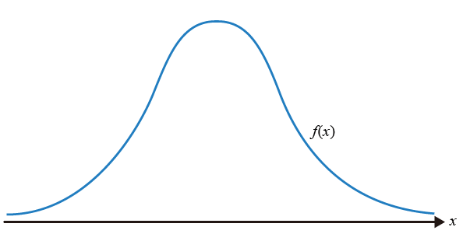
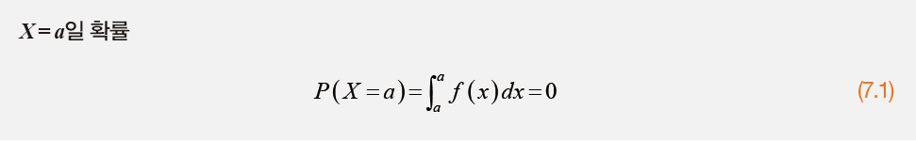
01. 확률밀도함수
그래프로 본 확률밀도함수
[확률밀도함수 f (x)의 그래프]
여기서 어느 한 점에 대한 확률은 0이다. 이는 연속확률변수의 특성상 어느 특정 값이 정확히 나타날 확률은 0이라는 의미이다.

Slide 6
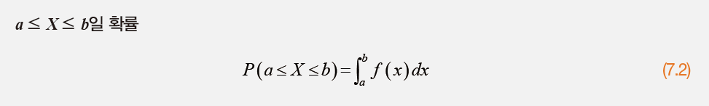
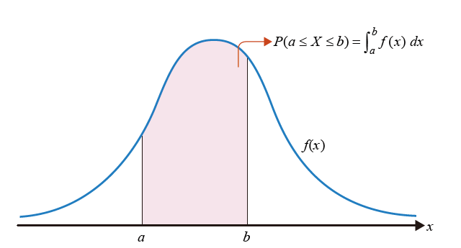
01. 확률밀도함수
그래프로 본 확률밀도함수
연속확률변수 X에 대하여 a보다 크고 b보다는 작을 확률은 다음과 같다.
[확률밀도함수 f (x)에서 a ≤ X ≤ b일 확률에 대한 그래프]

Slide 7

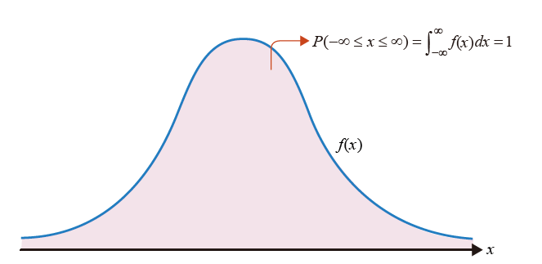
01. 확률밀도함수
그래프로 본 확률밀도함수
또한 모든 경우의 수에 대한 확률인 f ( 이 될 것이다.
[확률밀도함수 f (x)에서 -∞ ≤ X ≤ ∞일 확률에 대한 그래프]

Slide 8

01. 확률밀도함수
그래프로 본 확률밀도함수
확률밀도함수에서 특정 값에 대한 확률이 0이다.
연속확률변수 X에 대하여 a보다 크고 b보다는 작을 확률 P(a ≤ X ≤ b)에서 a나 b값의 포함 여부와 확률값과는 무관하다. 이를 수식으로 나타내면 다음과 같다.

Slide 9
02
균등분포

Slide 10
02. 균등분포
균등분포의 개념
균등분포(uniform distribution): 과거의 경험이 미래를 예측하는 데 어떤 영향도 미치지 않으며, 나타날 가능성이 모두 동일한 분포.

Slide 11
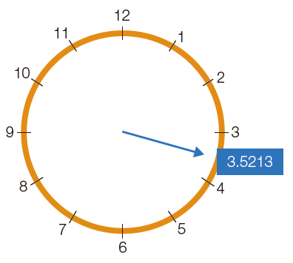
02. 균등분포
그래프로 본 균등분포
어떤 원판이 있고 가운데 화살표가 돌아간다고 가정하자. 해당 화살표를 회전시켜 임의로 멈추는 곳이 지정하는 실수가 확률변수 X라면, 확률변수 X의 결과값은 0부터 12까지의 실수로 나타나고 어느 곳이든 멈출 확률은 동일하다.
[연속확률변수 X의 어떤 하나의 결과]

Slide 12


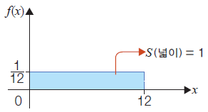
02. 균등분포
그래프로 본 균등분포
연속확률변수의 특정한 하나의 값에 대한 확률은 0이다. 하지만 구간에 대한 확률은 계산할 수 있다.
예를 들어 3과 4 사이에 화살표가 멈출 확률은 이고, 다음과 같이 나타낼 수 있다.
[균등분포의 확률밀도함수 그래프]

Slide 13

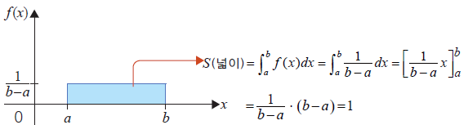
02. 균등분포
그래프로 본 균등분포
균등분포의 보다 일반적인 경우를 살펴보자. 어떤 x가 a와 b사이에서 결정되는 균등분포라 가정하면 a ≤ x ≤ b에서 결정되는 확률 밀도함수는 이다. P(a ≤ X ≤ b)를 계산하기 위해서는 x축과 확률밀도함수 사이의 넓이를 계산하면 된다.
[a ≤ x ≤ b에서 결정되는 균등분포의 확률밀도함수 f (x) 그래프]

Slide 14
02. 균등분포
그래프로 본 균등분포
-
예제 7-1
균등분포
어느 한 호프집에서 하루 판매되는 맥주의 양은 최소 20,000ml에서 최대 65,000ml이다. 맥주의 판매량이 균등분포를 따른다고 할 때 다음 물음에 답하시오.
(1) 맥주 판매량이 30,000ml에서 48,000ml 사이일 확률을 계산하시오.
(2) 맥주 판매량이 적어도 56,000ml일 확률을 계산하시오.
(3) 맥주 판매량이 정확히 40,000ml일 확률을 계산하시오.

Slide 15
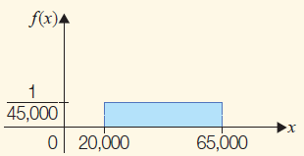

02. 균등분포
그래프로 본 균등분포
예제 7-1
균등분포
풀이
우선 각 문제를 풀기 전에 해당 균등분포에 대한 그래프를 그려보자.
[20,000 ≤ x ≤ 65,000에서 결정되는 균등분포의 확률밀도함수 f (x) 그래프]

Slide 16

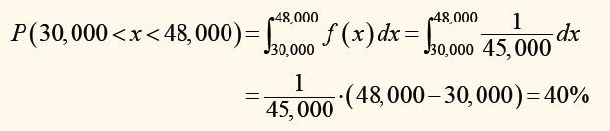
02. 균등분포
그래프로 본 균등분포
예제 7-1
균등분포
풀이
맥주 판매량이 30,000ml에서 48,000ml 사이일 확률 P(30,000 < x < 48,000)은 그래프에서 다음과 같이 해당 넓이를 구하면 40%가 나온다.
적분을 통하여 계산하기 원하면 다음과 같이 계산하면 된다.

Slide 17

02. 균등분포
그래프로 본 균등분포
예제 7-1
균등분포
풀이
(2) 맥주 판매량이 적어도 56,000ml라는 말은 56,000ml와 65,000ml 사이일 확률을 계산하라는 것과 같은 의미이다. 따라서 P(56,000 < x < 65,000)는 그래프에서 해당 넓이를 구하면 20%라는 값이 나온다.
(3) 맥주 판매량이 정확히 40,000ml일 확률은 0이다. 연속확률분포에서 어느 특정 값에 대한 확률은 0이라는 점을 이미 숙지하였다.

Slide 18
03
정규분포

Slide 19
03. 정규분포
정규분포의 수식
정규분포(normal distribution)는 통계학에서 사용하는 각종 확률분포 중에서도 가장 중요하게 다루는 분포이다.

Slide 20
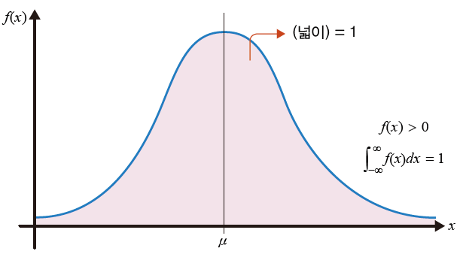

03. 정규분포
그래프로 본 정규분포
[정규분포의 확률밀도함수 f (x) 그래프]
어떤 연속확률변수 X가 평균이 μ , 분산이 σ 인 정규분포를 따른다는 것을 간단히 다음과 같이 표현한다.

Slide 21
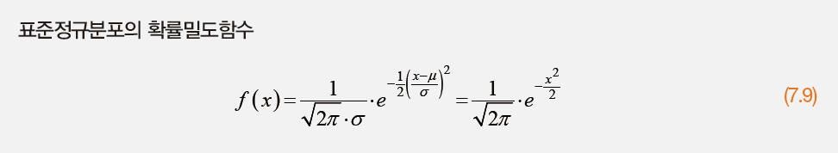
03. 정규분포
표준정규분포
표준정규분포(standard normal distribution): 정규분포에서 평균이 0, 분산이 1인 정규분포를 의미.
표준정규분포는 다음과 같이 정의할 수 있다.

Slide 22
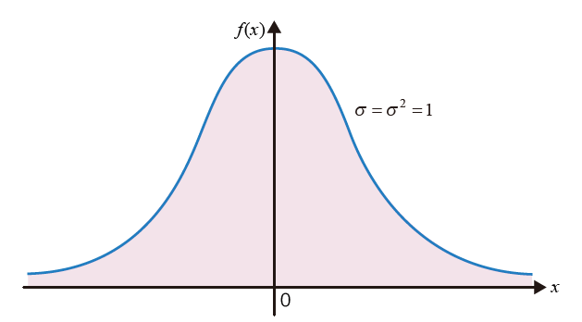
03. 정규분포
표준정규분포
[표준정규분포의 확률밀도함수 f (x) 그래프]

Slide 23
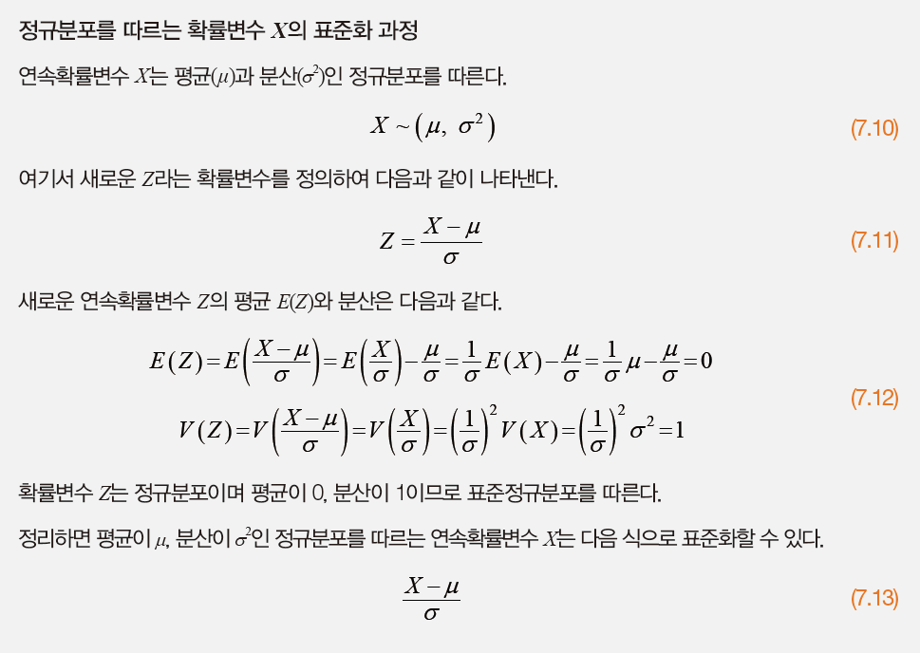
03. 정규분포
표준정규분포
정규분포를 따르는 확률변수 X 의 표준화 과정

Slide 24
03. 정규분포
표준정규분포
정규분포를 따르는 확률변수 X 의 표준화 과정

Slide 25
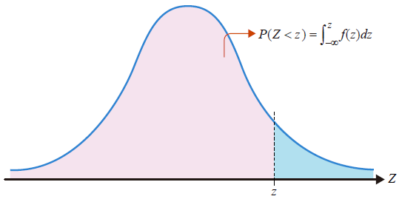
03. 정규분포
표준정규분포
[표준정규분포표에서 명시하는 P(Z < z)]

Slide 26
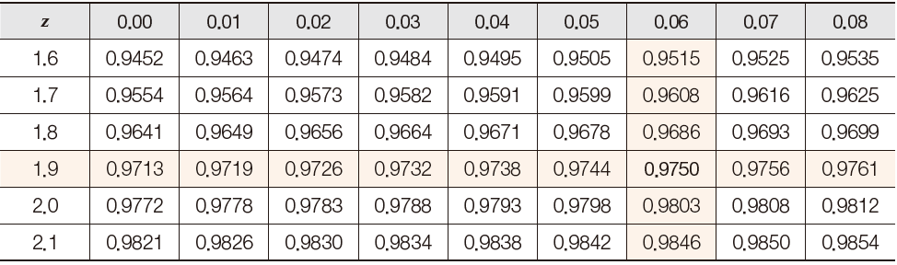
03. 정규분포
표준정규분포
[표7-1] 표준정규분포표의 일부
여기서는 특정 값보다 작은 구간에 대한 확률만을 나타내고 있다. 그렇다면 P(Z>a) 또는 P(a≤Z<b)와 같은 확률은 어떻게 계산하면 될지 고민해보자. 이는 전체 확률이 1임을 이용하면 간단한 연산으로 변경하여 계산할 수 있다. P(Z>a) 는 1-P(Z<a)로 변환할 수 있고, P(a≤Z<b)는 P(Z<b)-P(Z<a) 등으로 변환하여 쉽게 계산할 수 있다.

Slide 27
03. 정규분포
표준정규분포
-
-
예제 7-2
표준정규분포
어느 음료수 생산 공장이 있다. 작업자의 숙련도와 환경에 따라서 생산량에 다소 변동이 있어 하루 평균 5,000ℓ, 표준편차 50ℓ인 정규분포를 따른다.
(1) 오늘 하루 음료수 생산량이 4,900ℓ에서 5,100ℓ 사이일 확률을 계산하시오.
(2) 오늘 하루 음료수 생산량이 4,950ℓ 이상일 확률을 계산하시오.
(3) 표준편차가 100ℓ인 경우 (1)번과 (2)번 물음에 답하시오.

Slide 28



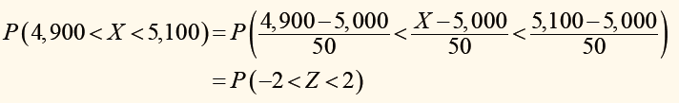

예제 7-2
표준정규분포
풀이
하루에 생산되는 음료수의 양을 연속확률변수 X라 하자. 연속확률변수 X는 평균이 5,000, 표준편차가 50인 정규분포를 따른다. 여기서 표준정규분포표를 이용하여 문제를 계산하려면 연속확률변수 X를 표준화해야 한다. 새로운 연속확률변수 Z를 으로 정의하면 Z는 표준정규분포를 따른다. ……… …여기서부터 이제 각 문제를 해결해 보도록 하자.
(1) P(4,900<X<5,100)을 구하는 문제이다. 연속확률변수 X를 표준화하는 과정을 표현하면 다음과 같다.
결국 P(-2<Z<2)를 계산하는 문제로 단순화되었다. 표준정규분포표는 P(Z<a)의 모양으로 구성되어 있어 이와 같은 표현 형태로 바꾸어 계산하자.
28
/ 49

Slide 29

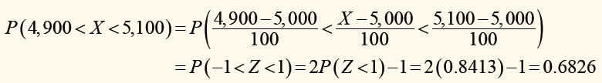
예제 7-2
표준정규분포
풀이
부록의 표준정규분포표를 확인하여 P(Z<2) 값을 찾아보면 0.9772임을 확인할 수 있다. 이를 대입하면 2*(0.9772)-1=0.9544로 계산된다. 즉, 95.44%의 확률이다.
(2) P(X>4,950)을 구하자. 이를 표준화하면 다음과 같다.
P(Z < 2)은 표준정규분포표에서 확인하여 0.9772임을 확인할 수 있다. 97.72%의 확률이다.
(3) 표준편차가 100ℓ인 경우 위의 식에서 표준편차 50만 100으로 바꾸어 계산해 보도록 하자.
29
/ 49

Slide 30
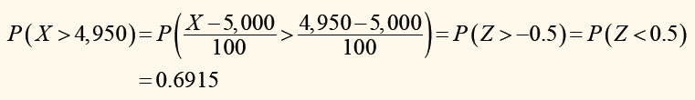
예제 7-2
표준정규분포
풀이
따라서 표준편차가 100ℓ인 경우 물음 (1)의 확률은 68.26%이다. 또한
이므로 물음(2)의 확률은 69.15%가 된다.
30
/ 49

Slide 31
04
지수분포

Slide 32
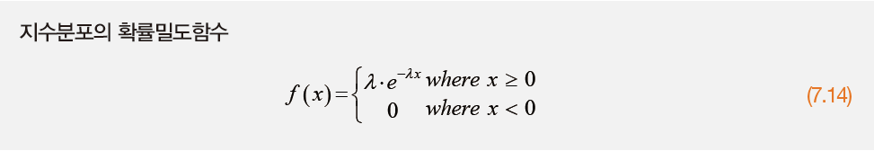
04. 지수분포
지수분포의 개념
지수분포(exponential distribution): 어떤 두 사건이 독립적일 때, 한 사건과 다음 사건이 일어날 때까지 소요 시간에 대한 분포를 설명하기 위해 주로 사용.
지수분포의 가장 큰 강점은 모수가 한 개뿐이라는 것이다.

Slide 33
04. 지수분포
지수분포의 개념
하나 더 알기
지수분포의 적용 예시와 이에 대응하는 포아송분포의 적용 예시
1. 지수분포의 적용 예시
① SNS에 수신되는 메시지와 다음 메시지 사이의 소요 시간
② 어느 공장에서 하루에 생산되는 불량품과 그 다음 불량품 사이의 소요 시간
③ 어느 통계학 책 1~100페이지에서 오타와 그 다음 오타 사이의 페이지 수
2. 위의 지수분포에 대응되는 포아송분포의 적용 예시
① 1시간 동안 휴대전화에 수신되는 SNS 메시지 수
② 어느 공장에서 하루에 생산되는 불량품의 개수
③ 어느 통계학 책 1~100페이지 사이의 오타 개수

Slide 34
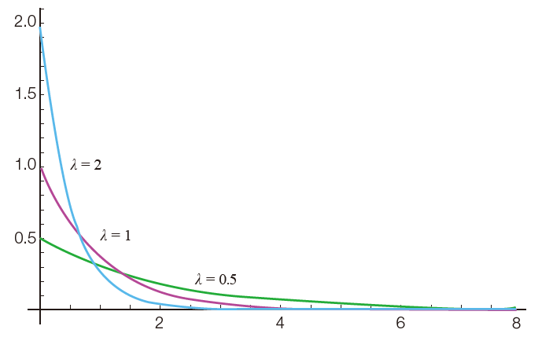
04. 지수분포
그래프로 본 지수분포
확률밀도함수의 모양
[λ 가 0.5, 1, 2인 지수분포의 확률밀도함수]

Slide 35
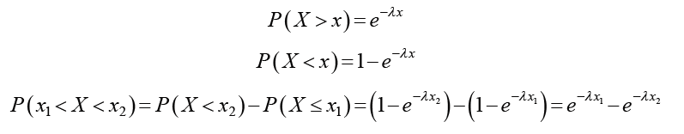
04. 지수분포
그래프로 본 지수분포
지수분포의 확률밀도함수에서 확률의 계산을 위해서는 다음 수식을 숙지하고 있어야 한다. 다음은 지수분포에서 P(X > x), P(X < x), P(x1 < X < x2)를 계산한 수식의 결과를 보여준다.

Slide 36
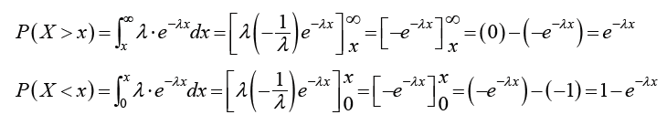

04. 지수분포
그래프로 본 지수분포
-
하나 더 알기
지수분포의 확률밀도함수에 대한 확률 계산 유도 과정(x > 0)
단, P( X < x)는 적분을 이용하는 대신에 확률밀도함수의 성질과 P( X > x)의 결과값을 이용하여 다음과 같이 도출할 수 있다.
P( x1 < X < x2 ) 역시 위에서 계산한 결과값과 확률밀도함수의 성질을 이용하여 다음과 같이 결과를 도출 할 수 있다.

Slide 37

04. 지수분포
그래프로 본 지수분포
-
-
-
예제 7-3
지수분포
회사 A에서는 고객의 전화를 받는 콜센터를 운영하고 있다. 고객들은 주로 10분 이상을 대기하면 불만을 표출하기 시작한다. 해당 콜센터에 평균 통화연결시간은 6분이었다. 그러나 고객의 불평이 간혹 발생하여 직원을 충원하여 평균 통화연결시간을 4분으로 단축하였다. 통화대기시간이 지수분포를 따른다고 할 때 다음 물음에 답하시오.
(1) 기존에 평균대기시간이 6분이었을 경우 10분 이상 대기할 확률을 구하시오.
(2) 평균대기시간을 4분으로 단축한 후 10분 이상 대기할 확률을 계산하여 비교하시오(단, ).

Slide 38



04. 지수분포
그래프로 본 지수분포
예제 7-3
지수분포
풀이
우선 각 문제를 풀기 전에 확률변수의 정의를 내리자. 고객이 대기하는 통화연결시간을 연속확률변수 X로 정의한다.
(1) P( X >10)을 구하는 문제이다. 확률밀도함수의 평균은 이므로 λ 는 이다. 따라서 확률밀도함수는 으로 정의된다.

Slide 39



04. 지수분포
그래프로 본 지수분포
예제 7-3
지수분포
풀이
(2) 확률밀도함수의 평균은 이므로 λ 는 이다. 따라서 확률밀도함수는 다음과 같이 정의된다.
이를 문제에 적용하면 다음과 같다.
∴ 평균 대기시간을 4분으로 단축하면 8.21%의 확률로 고객은 10분 이상 대기해야 한다.

Slide 40
05
그 밖의 연속확률분포

Slide 41
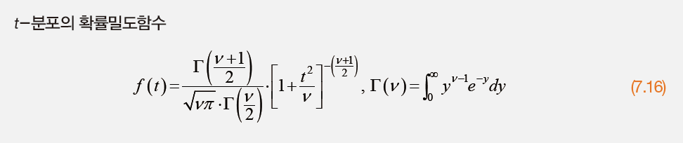
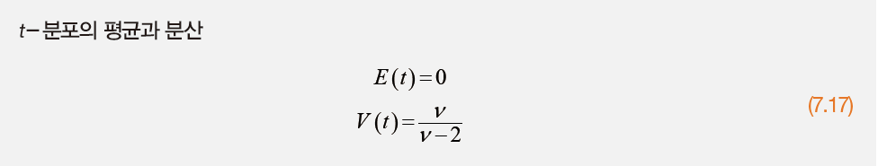
05. 그 밖의 연속확률분포
t-분포

Slide 42
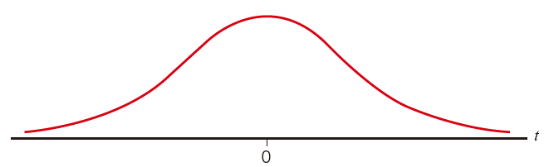
05. 그 밖의 연속확률분포
t-분포
[t-분포 확률밀도함수의 일반적인 형태]

Slide 43
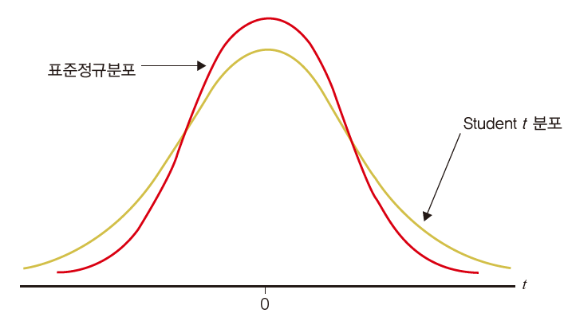
05. 그 밖의 연속확률분포
t-분포
[t-분포와 표준정규분포]

Slide 44
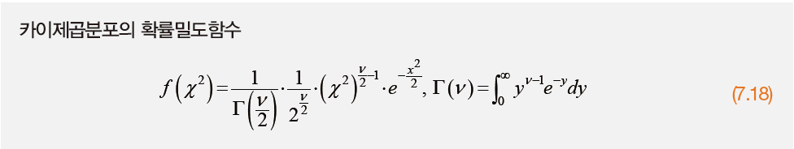
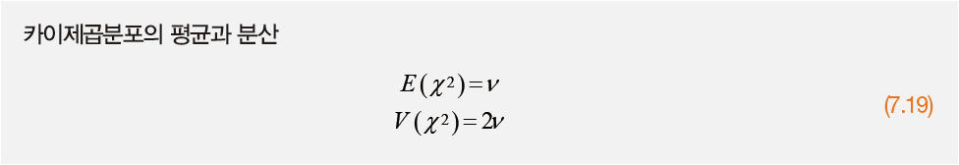
05. 그 밖의 연속확률분포
카이제곱분포

Slide 45
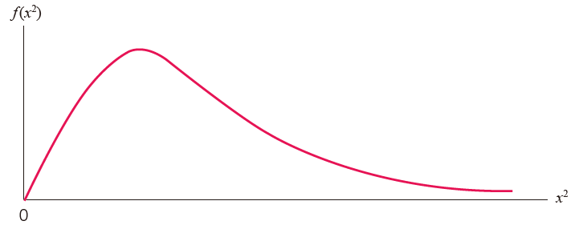
05. 그 밖의 연속확률분포
카이제곱분포
[일반적인 카이제곱분포의 확률밀도함수]

Slide 46
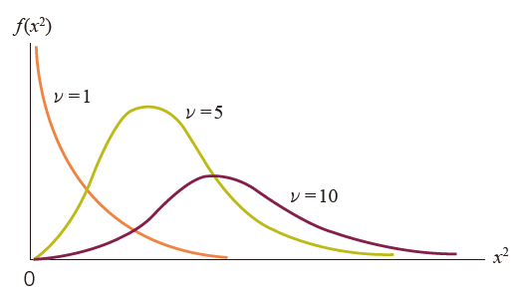
05. 그 밖의 연속확률분포
카이제곱분포
[자유도 ν에 따라 달라지는 카이제곱분포]

Slide 47
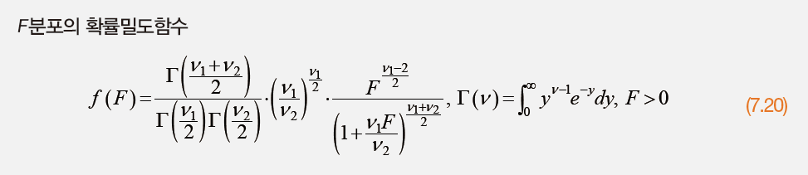
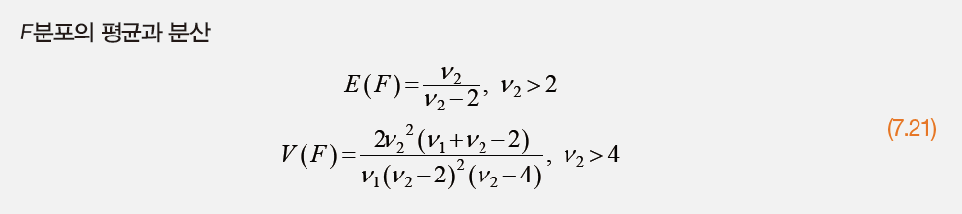
05. 그 밖의 연속확률분포
F분포

Slide 48
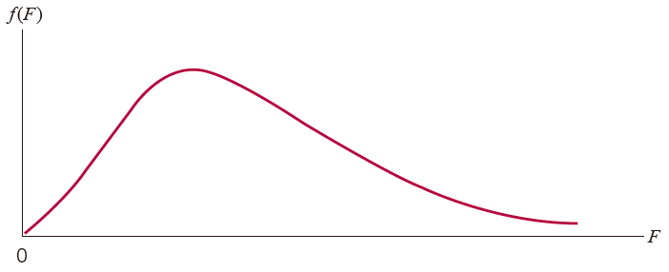
05. 그 밖의 연속확률분포
F분포
[일반적인 F 분포의 확률밀도함수]

